Slide 1
5 kérdés 5 érzés

Slide 2
Alapötlet
Párkapcsolatok, szerelem, boldogság témákban felteszünk egy színművésznek 5 kérdést. Az illető kérdésenként 4 lehetséges válaszból adja meg a rá leginkább jellemző választ. Szabadon persze a válaszokat magyarázhatja, kibővítheti.
A Randivonal 1 hónapon keresztül hirdeti a híresség által megadott válaszokat. Körülbelül 30-40 ezer ember találkozik majd a konkrét válaszokkal, és a felületen megjelenhetnek aktuális információk is (jelenlegi darab, amiben játszik, stb…).
A színművésznek feltett kérdéseket ebben az időszakban a Randivonal felhasználók is megválaszolhatják. A válaszaikat pedig összehasonlíthatják a híresség válaszaival.
A kitöltést követően a Randivonal felhasználók látják, hogy mennyire azonos a véleményük a sztáréval. Sőt, a válaszok alapján kereshetnek a Randivonalon is maguknak társat (ki gondolkodik az még adott kérdésről hozzám hasonlóan...)

Slide 3
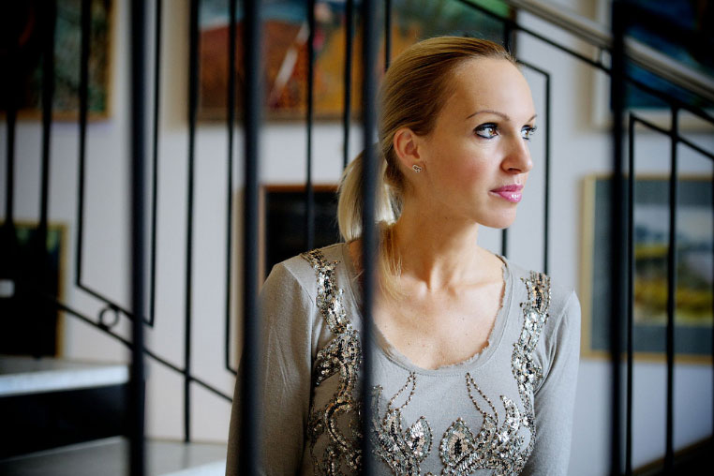
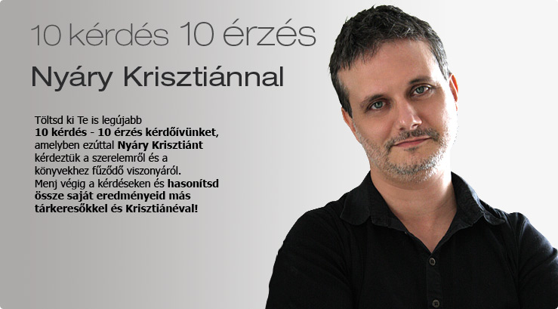
Néhány korábbi interjúalanyunk

Slide 4
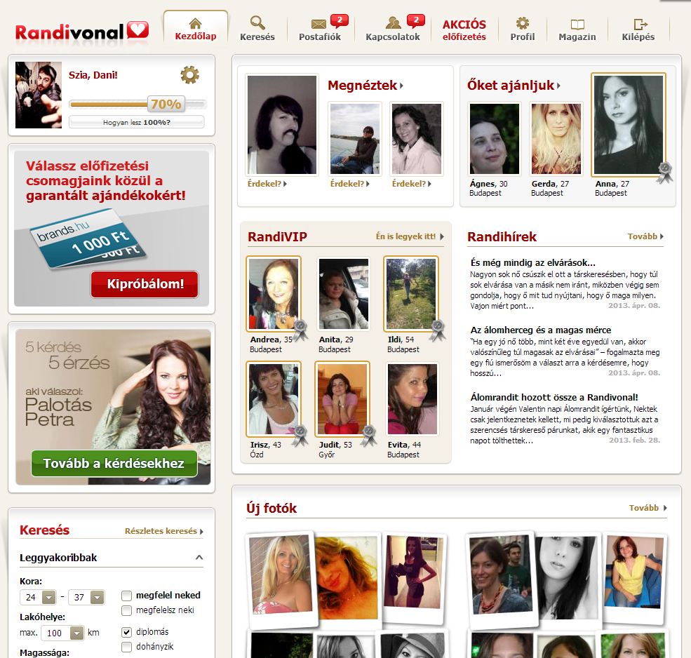
Az 5 kérdés 5 érzés a Randivonal belső címlapon folyamatosan megjelenik.

Slide 5
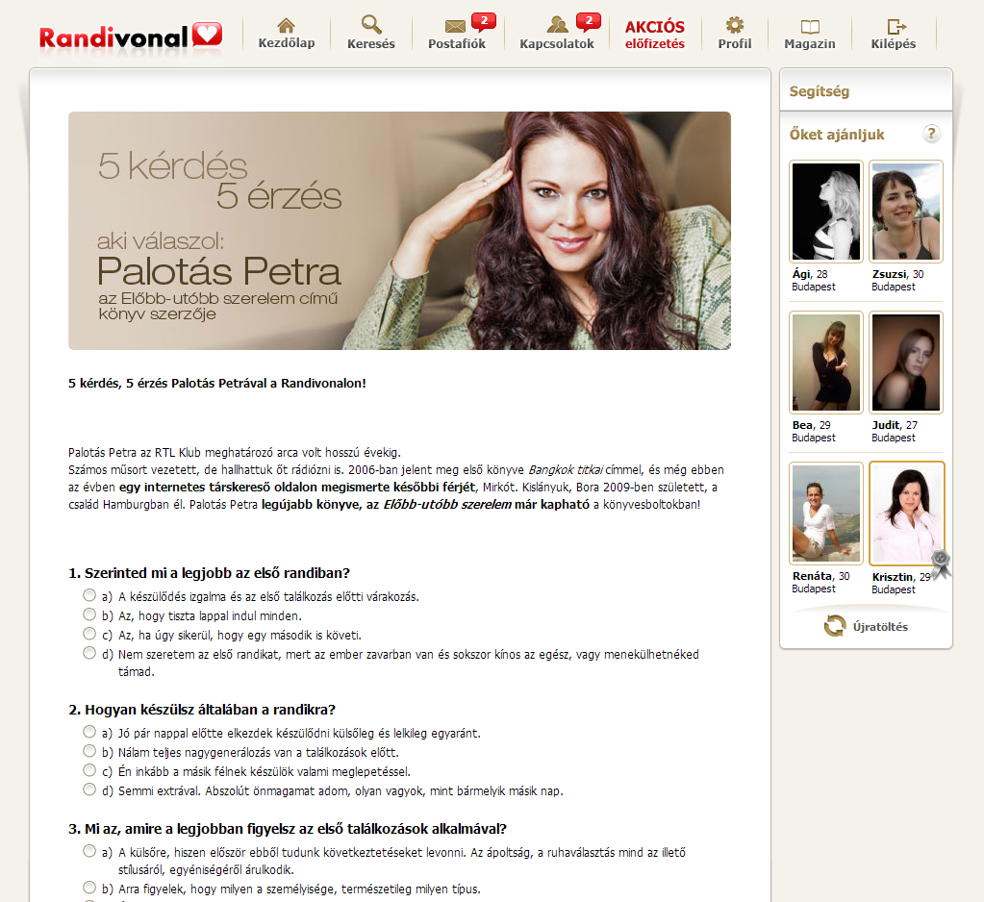
Az 5 kérdés 5 érzés önálló oldalon
jelenik meg.
Az 5-5 kérdésre 4
lehetséges választ
adhatnak a
felhasználók.

Slide 6
A felhasználók
ugyanazokat a kérdéseket
válaszolhatják meg, mint a híresség.
A kitöltött válasz
után látja csak a felhasználó
a híresség válaszát,
és össze tudja
hasonlítani az
eredményt.

Slide 7
Köszönettel,
Weiler Péter
Dating Central Europe Zrt.
1094 Budapest, Tűzoltó utca 59.
Telephone: 36-20-9568-380
weiler.peter@ha.hu

